Slide 1
Was machen wir heute?
Technik E-06
Spule, Transformator

Slide 2
Was ist eine Spule?

Slide 3
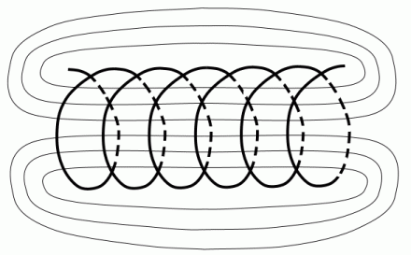
Der Induktivität
Im vorigen Kapitel wurde der Kondensator besprochen. Hier geht es um die Spule, die in ihrem Verhalten in vielen Fällen mit dem eines Kondensators verglichen werden kann.
Eine Spule besteht aus aufgewickeltem Draht.
Wenn durch den Draht einer Spule Strom fließt, ist ein Magnetfeld vorhanden, das gespeicherte Energie darstellt. Das Magnetfeld ist nicht sichtbar. Wenn man mit einer Kompassnadel in die Nähe einer stromdurchflossenen Spule kommt und die Richtung der Nadel als Linie zeichnet, erhält man ein Bild ähnlich wie links gezeigt. Innerhalb der Spule verlaufen die Linien parallel. Man sagt, es handelt sich um ein homogenes Feld. Außerhalb schließen sich die Linien in Bögen.

Slide 4
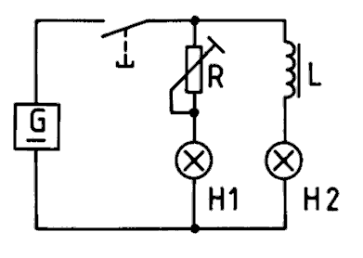
Selbstinduktionsspannung
Energieübertragung kann sehr schnell, aber niemals augenblicklich erfolgen. Sie dauert immer eine gewisse Zeit. Deshalb steigt der Strom in einer Spule nie augenblicklich an. Er baut sich immer nach und nach auf, während die Energie in das Magnetfeld übertragen wird. Dieses langsame Ansteigen soll durch einen Versuch nachgewiesen werden.
Schaltet man wie im Bild gezeigt zwei Glüh-lampen gleichzeitig an eine Spannungsquelle, wobei eine Glühlampe über einen Widerstand und die andere über eine Spule mit vielen Windungen und Eisenkern angeschlossen ist, so leuchtet die Lampe mit der Spule deutlich später auf, obwohl nachher beide Lampen gleich hell leuchten. Der Strom wird also verzögert.
Diese Verzögerung kommt dadurch zustande, dass zunächst in dem Draht der Spule eine Gegenspannung erzeugt wird, sobald sich der Strom durch die Spule ändert und das Magnetfeld aufgebaut wird. Diese Gegen-spannung wird Selbstinduktionsspannung genannt.

Slide 5
Prüfungsfragen
TB402 | Wie nennt man das Feld im Innern einer langen Zylinderspule beim Fließen eines Gleichstroms?
A | Homogenes elektrisches Feld
B | Zentriertes magnetisches Feld
C | Konzentrisches Magnetfeld
D | Homogenes magnetisches Feld
Falsch
Falsch
Falsch
Richtig
TC305 | Schaltet man zwei Glühlampen gleichzeitig an eine Spannungsquelle an, wobei eine Glühlampe zum Helligkeits-ausgleich über einen Widerstand und die andere über eine Spule mit vielen Windungen und Eisenkern angeschlossen ist,
A | so leuchtet H2 kurz auf und geht wieder aus. H1 leuchtet.
B | so leuchten H1 und H2 genau gleich schnell.
C | so leuchtet H2 zuerst.
D | so leuchtet H1 zuerst.
Falsch
Falsch
Falsch
Richtig

Slide 6
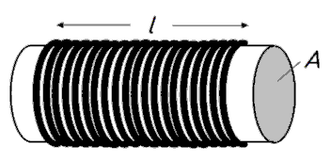
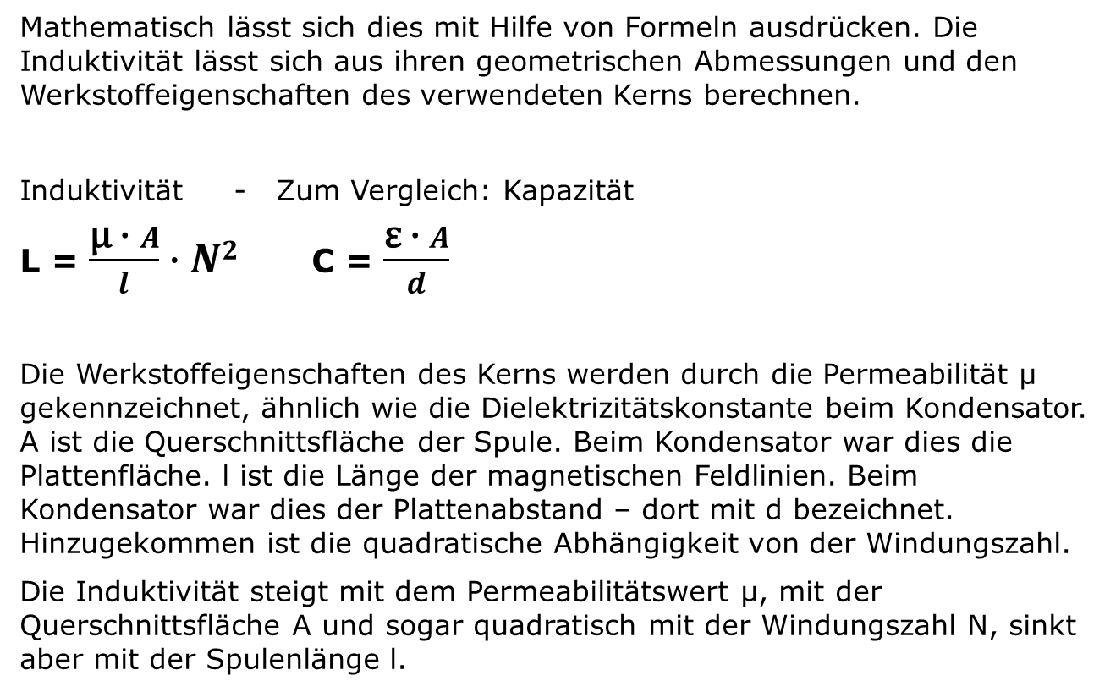
Die Induktivität
Mathematisch lässt sich dies mit Hilfe von Formeln ausdrücken. Die Induktivität lässt sich aus ihren geometrischen Abmessungen und den Werkstoffeigenschaften des verwendeten Kerns berechnen.
Induktivität - Zum Vergleich: Kapazität
L = $\frac{\text{µ} \text{· }A}{l}∙N2$ C = $\frac{\text{ε} \text{· }A}{d}$
Die Werkstoffeigenschaften des Kerns werden durch die Permeabilität µ gekennzeichnet, ähnlich wie die Dielektrizitätskonstante beim Kondensator. A ist die Querschnittsfläche der Spule. Beim Kondensator war dies die Plattenfläche. l ist die Länge der magnetischen Feldlinien. Beim Kondensator war dies der Plattenabstand – dort mit d bezeichnet. Hinzugekommen ist die quadratische Abhängigkeit von der Windungszahl.
Die Induktivität steigt mit dem Permeabilitätswert µ, mit der Querschnittsfläche A und sogar quadratisch mit der Windungszahl N, sinkt aber mit der Spulenlänge l.

Slide 7
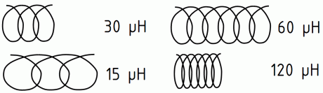
Induktivitätsberechnung
Die Einheit der Induktivität ist Henry (H). Typisch sind Luftspulen in Mikrohenry (µH) oder Spulen mit Ferritkernen in Millihenry (mH).
Wenn man eine Spule (zum Beispiel 30 µH) auf die doppelte Länge auseinander zieht, "verdünnt" sich das Magnetfeld und die Induktivität halbiert sich (15 µH). Wenn man eine Spule auf die halbe Länge zusammen staucht, ist das Magnetfeld konzentrierter: Die Induktivität der Spule hat sich verdoppelt. Wenn man eine Spule auf die doppelte Windungszahl verlängert, verdoppelt sich die Induktivität ebenfalls (60 µH). Wenn man die nun doppelt so lange Spule anschließend wieder auf die ursprüngliche Länge zusammenstaucht, verdoppelt sich die Induktivität nochmals (120 µH). Man hat also die vierfache Induktivität der ursprünglichen Spule.
Mit dieser Ableitung soll der quadratische Zusammenhang verdeutlicht werden. Merken Sie sich bitte nur: Verdoppelt man die Windungszahl bei sonst gleichen Abmessungen, vervierfacht sich die Induktivität einer Spule.

Slide 8
Prüfungsfragen
TC302 | Wie ändert sich die Induktivität einer Spule von 12 µH, wenn die Wicklung auf dem Wickelkörper bei gleicher Windungszahl auf den doppelten Wert auseinander gezogen wird?
A | Die Induktivität sinkt auf 3 µH.
B | Die Induktivität sinkt auf 6 µH.
C | Die Induktivität steigt auf 24 µH.
D | Die Induktivität steigt auf 48 µH.
Falsch
Richtig
Falsch
Falsch
TC303 | Wie kann man die Induktivität einer Spule vergrößern?
A | Durch Auseinanderziehen der Spule (Vergrößerung der Spulenlänge).
B | Durch Einführen eines Kupferkerns in die Spule.
C | Durch Stauchen der Spule (Verkürzen der Spulenlänge).
D | Durch Einbau der Spule in einen Abschirmbecher.
Falsch
Falsch
Richtig
Falsch

Slide 9
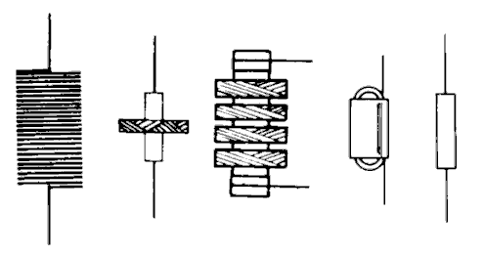
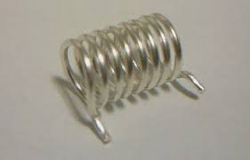

Bauformen von Spulen
Fertig gewickelte Spulen kleiner Induktivität sind im Handel erhältlich. Luftspulen werden von Funkamateuren, die ihre Geräte selber bauen, selbst gewickelt.
Im UHF-Bereich werden auch so genannte Printspulen verwendet. Sie werden wie bei gedruckten Leiterplatten in die Platine geätzt. Die Wicklungen sind meistens spiralförmig wie im nebenstehenden Bild.

Slide 10
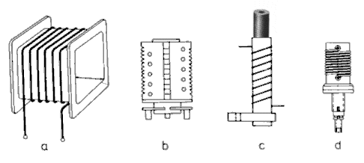
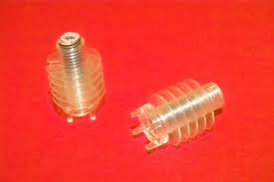
Wickelkörper
Für die Selbstherstellung von Spulen gibt es Wickelkörper unterschiedlichster Bauformen
e
Um die Induktivität zu vergrößern, werden Spulenkerne (Abbildung c) aus Ferrit verwendet. Ferrit-Gewindekerne ermöglichen einstellbare Induktivitäten. Man kann diese Kerne unterschiedlich tief in die Spule hinein schrauben. Je nach dem, ob der Gewindekern sich hauptsächlich außerhalb der Spule befindet oder tief in sie hinein ragt, ist die Induktivität der Spule kleiner oder größer.
Um schädliche Kapazitäten zwischen den Drähten zu vermeiden, verwendet man Kreuzwickelspulen oder Spulenkörper, die in Kammern unterteilt sind (Bild e).

Slide 11
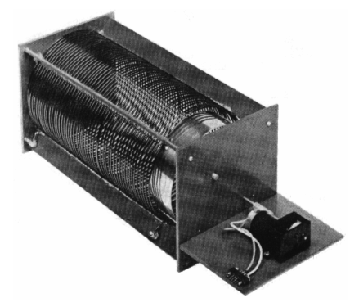
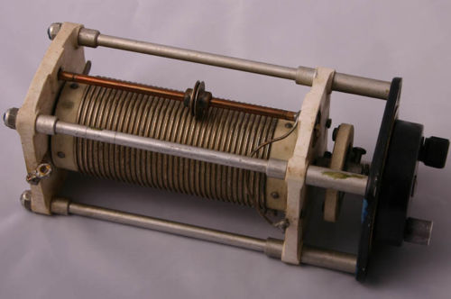
Variable Spulen
Für Senderendstufen und Antennen-Anpassgeräte (Tuner) werden oft veränderliche Spulen (Rollspulen) verwendet.
e

Slide 12

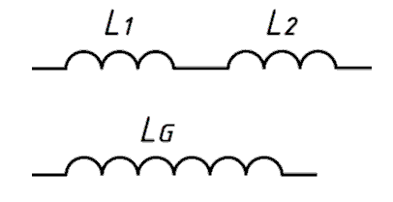
Reihenschaltung von Spulen
Nach DIN sind zwei Schaltzeichen zulässig, wobei das linke allgemein und das rechte Schaltzeichen vorwiegend bei Hochfrequenz angewendet wird.
Die Reihen- und die Parallelschaltung berechnet man wie beim Widerstand. Sind die Spulen in Reihe geschaltet, addieren sich die Induktivitäten der Spulen zur Gesamtinduktivität.
L_{G} = L₁ + L₂ + …
Merke: Die Gesamtinduktivität L bei der Reihenschaltung von Spulen ist gleich der Summe der Einzelinduktivitäten.

Slide 13
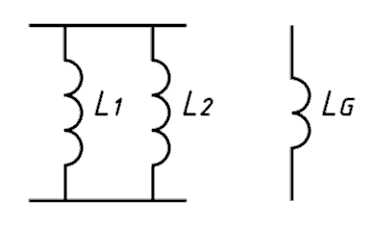
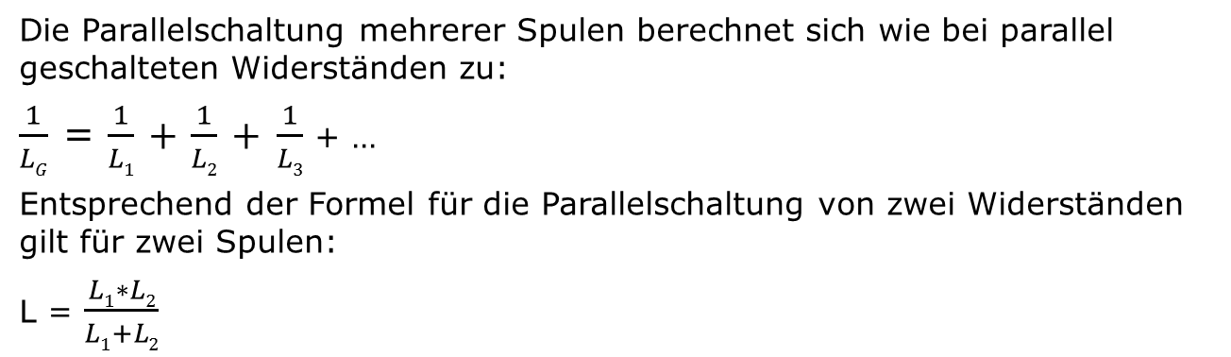
Parallelschaltung von Spulen
Die Parallelschaltung mehrerer Spulen berechnet sich wie bei parallel geschalteten Widerständen zu:
$\frac{1}{LG}$ = $\frac{1}{L1}$ $+$ $\frac{1}{L2}$ $+ \frac{1}{L3}$ + …
Entsprechend der Formel für die Parallelschaltung von zwei Widerständen gilt für zwei Spulen:
L = $\frac{L1∗L2}{L1+L2}$
Weiter gilt auch hier: Die Gesamtinduktivität der Parallelschaltung von n gleichen Spulen ist die Einzelinduktivität geteilt durch n.

Slide 14
Wechselstromwiderstand von Spulen

Slide 15
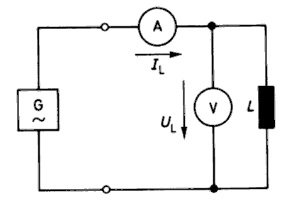
Die Spule an Wechselspannung
Schaltet man einen Spule in einen Stromkreis mit einer Gleichspannungsquelle, so fließt durch die Selbsinduktionsspannung anfangs kein Strom, er nimmt dann so lange zu bis der ohmsche Widerstand der Spule den Strom begrenzt:
Die Spule leitet Gleichstrom.
Schließt man eine Spule an Wechselspannung an, entspricht dies einer dauernden Änderung des Stromflusses, was eine ständige Entstehung einer Selbstinduktionsspannung und damit eine Verringerung des Stromflusses zur Folge hat. Dies wirkt sich also wie ein Widerstand aus. Man bezeichnet es, wie beim Kondensator, als Wechselstromwiderstand der Spule oder als induktiven Blindwiderstand X_{L}.

Slide 16
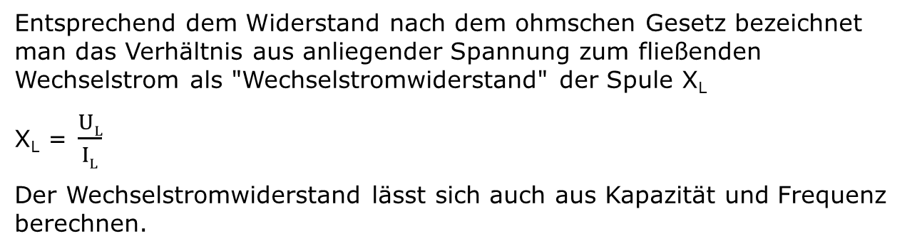

Der Wechselstromwiderstand
Entsprechend dem Widerstand nach dem ohmschen Gesetz bezeichnet man das Verhältnis aus anliegender Spannung zum fließenden Wechselstrom als "Wechselstromwiderstand" der Spule X_{L}
X_{L} = $\frac{UL}{IL}$
Der Wechselstromwiderstand lässt sich auch aus Kapazität und Frequenz berechnen.
X_{L} = $2πfL$
Der Wechselstromwiderstand ist also umso größer, je größer die Induktivität der Spule ist und je rascher sich der Strom ändert, je höher also die Frequenz des Wechselstroms ist. Beim Kondensator war es genau umgekehrt.
Zum Vergleich:
X_{C} = $\frac{1}{2πfC}$

Slide 17
Prüfungsfrage
TC306 | Mit zunehmender Frequenz
A | sinkt der Wechselstromwiderstand der Spule bis zu einem Minimum und steigt dann wieder.
B | steigt der Wechselstromwiderstand der Spule bis zu einem Maximum und sinkt dann wieder.
C | steigt der Wechselstromwiderstand der Spule.
D | sinkt der Wechselstromwiderstand der Spule.
Falsch
Falsch
Richtig
Falsch

Slide 18
Transformator, Übertrager

Slide 19
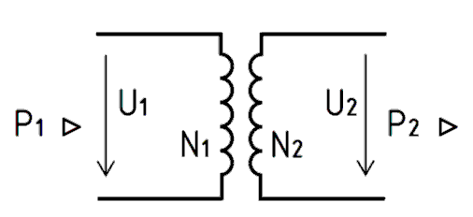
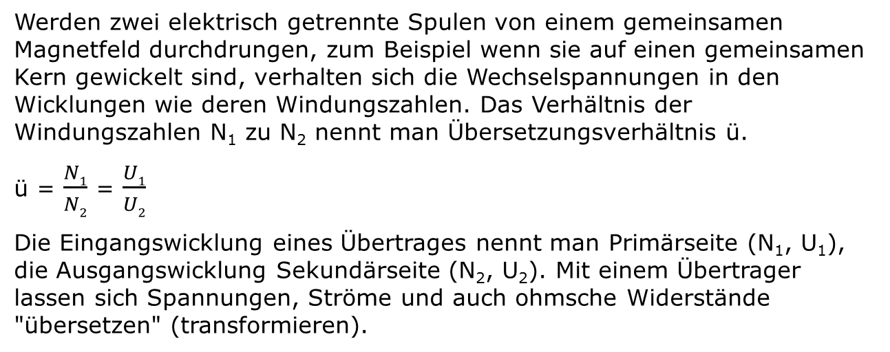
Transformator, Übertrager
Werden zwei elektrisch getrennte Spulen von einem gemeinsamen Magnetfeld durchdrungen, zum Beispiel wenn sie auf einen gemeinsamen Kern gewickelt sind, verhalten sich die Wechselspannungen in den Wicklungen wie deren Windungszahlen. Das Verhältnis der Windungszahlen N₁ zu N₂ nennt man Übersetzungsverhältnis ü.
ü = $\frac{N1}{N2}$ = $\frac{U1}{U2}$
Die Eingangswicklung eines Übertrages nennt man Primärseite (N₁, U₁), die Ausgangswicklung Sekundärseite (N₂, U₂). Mit einem Übertrager lassen sich Spannungen, Ströme und auch ohmsche Widerstände "übersetzen" (transformieren).

Slide 20
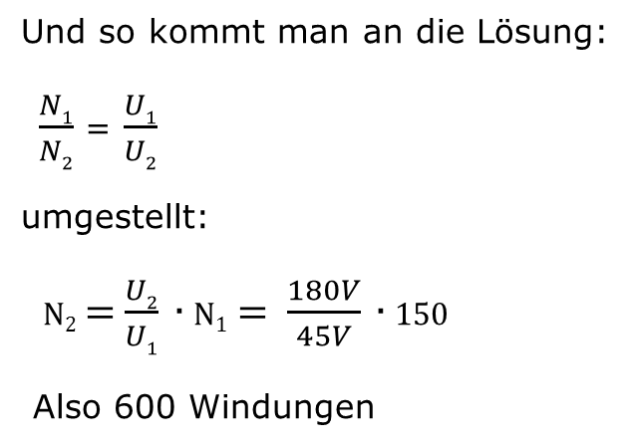
Prüfungsfrage
TC402 | Ein Trafo liegt an 45 Volt und gibt 180 Volt ab. Seine Primärwicklung hat 150 Windungen. Wie groß ist seine Sekundärwindungszahl?
A | 46 Windungen
B | 30 Windungen
C | 600 Windungen
D | 850 Windungen
Falsch
Falsch
Richtig
Falsch
Und so kommt man an die Lösung:
$\frac{N1}{N2}$ = $\frac{U1}{U2}$
umgestellt:
N₂ = $\frac{U2}{U1}$ ∙ N₁ = $\frac{180V}{45V}$ ∙ 150
Also 600 Windungen

Slide 21
Prüfungsfragen
TC401 | Ein Trafo liegt an 230 Volt und gibt 11,5 Volt ab. Seine Primärwicklung hat 600 Windungen. Wie groß ist seine Sekundärwindungszahl?
A | 20 Windungen
B | 30 Windungen
C | 52 Windungen
D | 180 Windungen
Falsch
Richtig
Falsch
Falsch
TC403 | Die Primärspule eines Übertragers hat die fünffache Anzahl von Windungen der Sekundärspule. Wie hoch ist die erwartete Sekundärspannung, wenn die Primärspule an eine 230-V-Stromversorgung angeschlossen wird?
A | 9,2 Volt
B | 23 Volt
C | 46 Volt
D | 1150 Volt
Falsch
Falsch
Richtig
Falsch

Slide 22
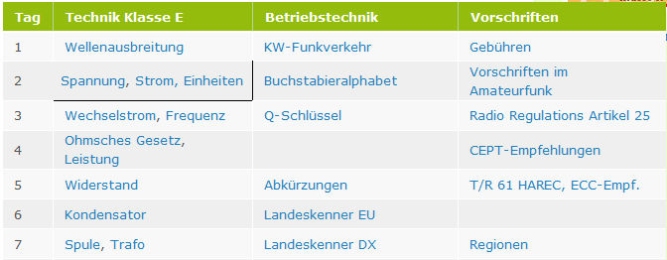
Nächste Woche: Mi, 11. November, 19 Uhr lokal
Fragen ?

